Slide 1


Implementação da Lei Geral de Proteção de Dados – LGPD
CGE/CE

Slide 2

Missão
Promover instituições públicas fortes e confiáveis, adotando ações de controle que contribuam para a aplicação dos recursos públicos de forma regular, ética, eficiente, transparente e sustentável.

Slide 3
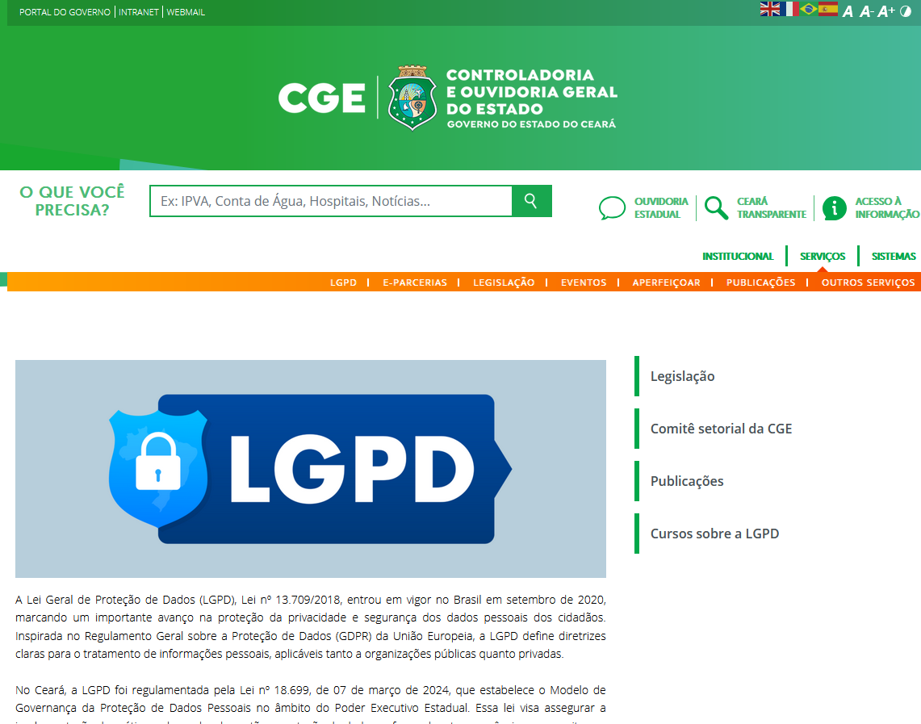
Implementação da Lei Geral de Proteção de Dados – LGPD
CGE/CE

Slide 4

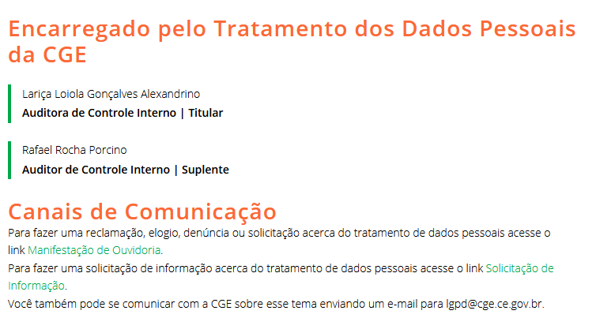
Implementação da Lei Geral de Proteção de Dados – LGPD
CGE/CE

Slide 5
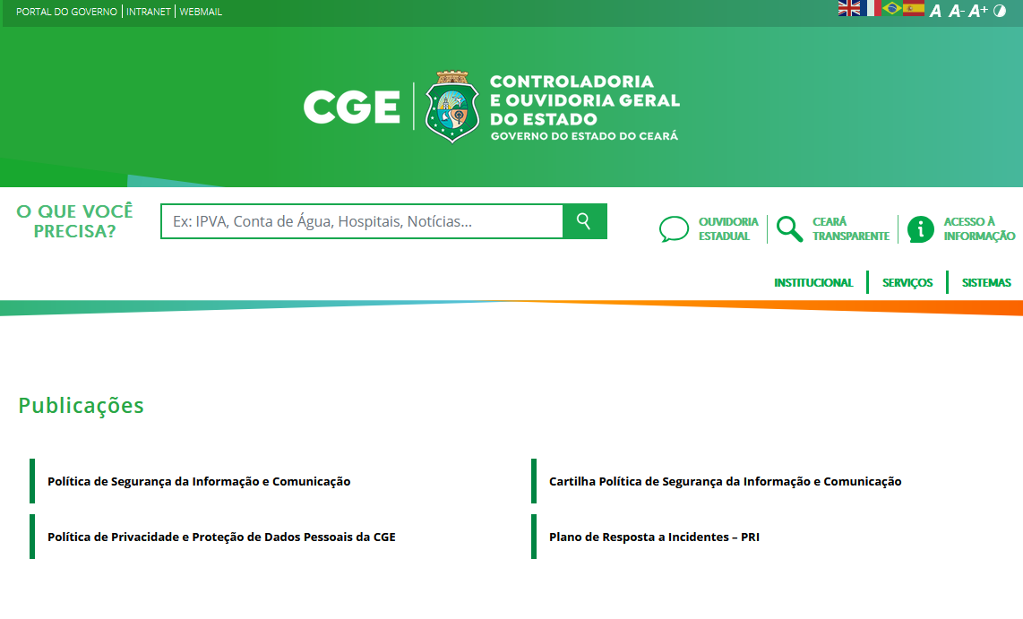
Implementação da Lei Geral de Proteção de Dados – LGPD
CGE/CE

Slide 6

Implementação da Lei Geral de Proteção de Dados – LGPD
CGE/CE
Documentos e boas práticas previstas na Lei Geral de Proteção de Dados:
Política de Segurança da Informação: Define diretrizes internas de segurança, controle de acesso, classificação da informação, prevenção a vazamentos (Art. 46);
Política de Privacidade: estabelece diretrizes, princípios e conceitos a serem seguidos por todas as pessoas e entidades que se relacionam com a CGE para tratamentos de dados pessoais;
Plano de Resposta a Incidentes: Define fluxos e responsáveis em caso de vazamento ou incidente de segurança (Art. 48);
Inventário/Mapeamento de Dados Pessoais: Identifica todos os dados tratados, finalidades, base legal, ciclo de vida do dado (local de armazenamento, compartilhamento, tempo de retenção).

Slide 7
Implementação da Lei Geral de Proteção de Dados – LGPD
CGE/CE
Documentos e boas práticas previstas na Lei Geral de Proteção de Dados:
Contratos com Terceiros: Inclui cláusulas de proteção de dados, conforme Art. 39 (responsabilidade do operador) e Art. 46 (segurança dos dados);
Aviso de Privacidade: Informa a finalidade do tratamento, dados coletados, base legal, armazenamento, tempo de retenção, direitos do titular, canal de contato com o encarregado.

Slide 8


Implementação da Lei Geral de Proteção de Dados – LGPD
CGE/CE
Aviso de Privacidade
Finalidades do tratamento, dados coletados, base legal, tempo de retenção, direitos do titular, canal de contato com o encarregado.
Avia
e-Parcerias
SACC
Ceará Transparente
CGE Atende
https://e-parcerias.cge.ce.gov.br/e-parcerias-web/padrao-web/paginas/seguranca/login.seam

Slide 9

Resumo prático para implementação LGPD
1. Nomeação formal – Definir o encarregado de dados e CSPD em portaria. 2. Publicação no site – Incluir nome, e‑mail, telefone – conforme Art. 41, §1º e Resolução nº 18/2024. 3. Documentação interna – Criar e divulgar políticas (privacidade, incidentes), RIPD, etc. 4. Estrutura de governança – Treinar equipe e divulgar práticas internas. 5. Procedimento de incidentes – Estabelecer fluxo de comunicação com ANPD e funcionamento da equipe. 6. Monitoramento e atualização – Revisar anualmente, acompanhar guias e normativos da ANPD.

Slide 10

Obrigada!
@cgeceara

